Slide 1
Математическое и программное обеспечение для построения и визуализации рациональных маршрутов с использованием генетических алгоритмов
Выполнил: ст. группы МО-405
Абзалтдинов Л. И.
Руководитель: к.т.н., доц. кафедры ВМиК
Тарасова Т. Д.

Slide 2
Цель и задачи
СЛАЙД
№1
Цель:
Исследование эффективности генетических алгоритмов для поиска рациональных маршрутов.
Снижение стоимости маршрута проезда по заданным объектам.
Задачи:
Провести обзор существующих программных решений задачи построения рационального маршрута.
Провести обзор и анализ методов решения данной задачи.
Разработать алгоритмы поиска рационального маршрута;.
Разработать программное обеспечение для построения и визуализации рационального маршрута.
Провести вычислительный эксперимент, проанализировать полученные результаты.
Построить маршруты по реальным данным.

Slide 3
Обзор программных решений
СЛАЙД
№2
Программное обеспечение | Сложность маршрутов | Визуализация маршрута | Дополнительная функциональность | Цена
Mapbox | До 12 местоположений | Нет | Учитывает тип маршрута: пеший / велосипедный / автомобильный | бесплатно
MAPQUEST | До 25 местоположений | Нет | Выбор типа оптимизации: самый быстрый или короткий маршрут | бесплатно
GraphHopper | До 150 местоположений | Нет | Возможность учитывать количество используемых транспортных средств | До 239€ / месяц
ПК «Логистика развоза» | Позволяет составлять маршруты любой сложности | Есть | Учет грузоподъемности автомобиля | >= 50 000 руб.
Муравьиная логистика | Позволяет составлять маршруты любой сложности | Есть | Учет грузоподъемности автомобиля | 35$ – 500$ (зависит от количества маршрутов в день)
ANTOR LogisticsMasterTM | Позволяет составлять маршруты любой сложности | Есть | Учет грузоподъемности автомобиля, статистики пробок, планирование доставки с дозагрузкой | >= 200 000 руб.

Slide 4
Содержательная постановка задачи
СЛАЙД
№3
Дано:
Географический адрес расположения пункта производства товара данного предприятия
Перечень заявок на доставку товара с указанием адреса и даты доставки.
Требуется найти маршрут минимальной стоимости на определенную дату, начинающийся и заканчивающийся в пункте производства и проходящий по всем адресам заявок на доставку ровно один раз.

Slide 5
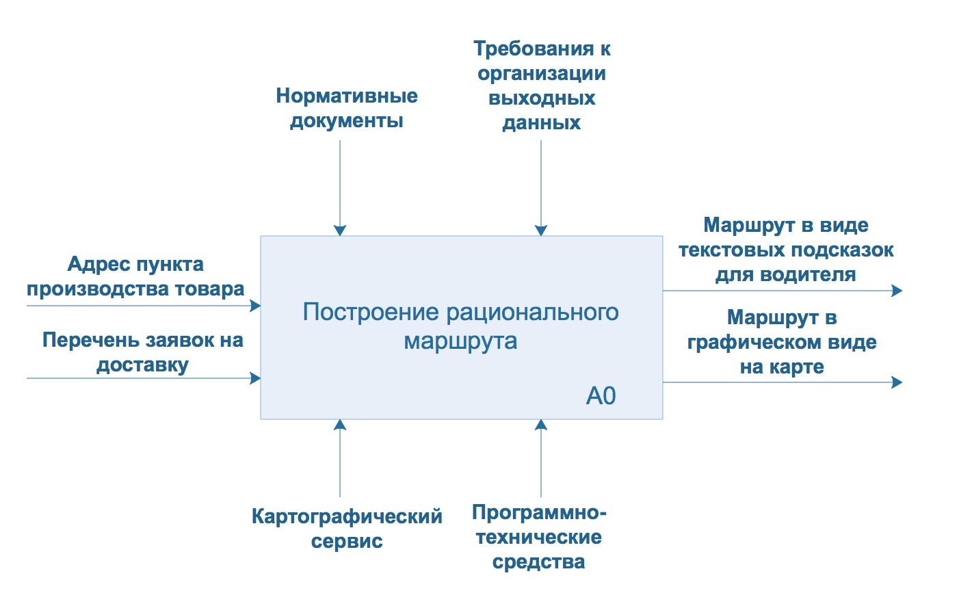
Формальная постановка задачи
СЛАЙД
№4

Slide 6
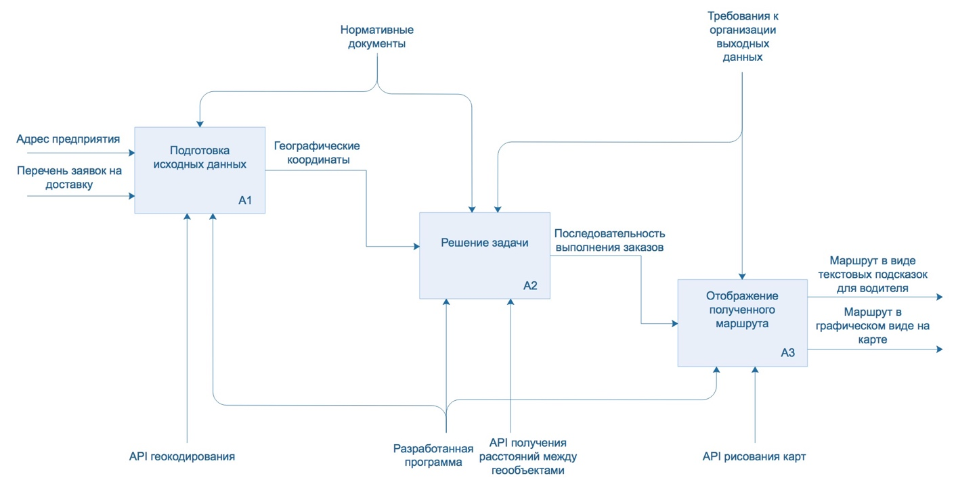
Декомпозиция задачи
СЛАЙД
№5

Slide 7

Математическая модель задачи коммивояжера
СЛАЙД
№6
Дано: N – количество городов, $C=\left(c_{ij}\right), i,j=\overline{1,N}$ – матрица расстояний между городами.
$$c_{ij}≥0, ∀i,j; c_{ii}=∞, ∀i$$
Найти: Замкнутый маршрут (цикл) виде матрицы $X=\left(x_{ij}\right),i=\overline{1,N}$, $j=\overline{1,N}$, удовлетворяющий следующим ограничениям:
1^{о}. Маршрут должен проходить через каждый город ровно один раз:
$$\sum_{i=1}^{N}{x_{ij}=1, j=\overline{1,N}}; \sum_{j=1}^{N}{x_{ij}=1,i=\overline{1,N},}$$
$$x_{ij}=\left\{\begin{aligned}1, если из города i едем в город j \\ 0, в противном случае \end{aligned}\right., i=\overline{1,N},j=\overline{1,N}$$
2^{о}. Маршрут должен иметь минимальное суммарное пройденное расстояние:
$$L=\sum_{i=1}^{N}{\sum_{j=1}^{N}{c_{ij}x_{ij}}→min}$$

Slide 8
Методы решения задачи
СЛАЙД
№7
Точные методы
Метод полного перебора
Метод ветвей и границ
Неточные методы
Эвристические
Методы динамического программирования
Метод ближайшего соседа
Метаэвристики
Генетический алгоритм
Алгоритм «муравьиной колонии»
Алгоритм Кристофидеса
Жадный алгоритм
Поиск с запретами
Алгоритм Кернигана – Лина

Slide 9
Генетический алгоритм
СЛАЙД
№8
Цикл функционирования основного этапа генетического алгоритма в рамках одного поколения особей в популяции:
Создание начальной популяции
Селекция
Скрещивание
Мутация
Результат
Целевая функция – суммарная стоимость маршрута.
Ген – номер города Хромосома – порядок обхода городов
Особь – маршрут обхода Популяция – конечное множество возможных маршрутов обхода

Slide 10
Способ кодирования хромосом
СЛАЙД
№9
Для разработки генетического алгоритма сначала необходимо определить способ кодирования хромосом:
Двоичное кодирование: 0 – 3 – 1 – 2 – 4 ↓ (000|011|001|010|100)
Представление в виде пути обхода: 0 – 3 – 1 – 2 – 4 ↓ (0, 3, 1, 2, 4)
3. Представление в виде списка смежности: 0 – 3 – 1 – 2 – 4 ↓ (3, 2, 4, 1, 0)
0 1 2 3 4
✓
Пример маршрута:
2
4
1
0
3

Slide 11

Создание начальной популяции
СЛАЙД
№10
1. Случайный обход
3. Обход по мере возрастания расстояния от начального пункта
5
4
4
1
1
3
3
5
✓
✓
2
2
2. Алгоритм ближайшего соседа
4. Обход по кругу вокруг начального пункта
4
2
1
5
3
1
3
4
2
✓
5
✓
Notes:
Для того, чтобы изначально приблизить решение к рациональному и обеспечить широкую

Slide 12
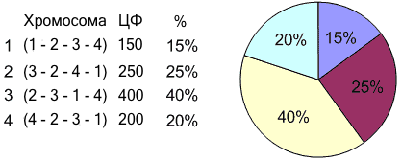
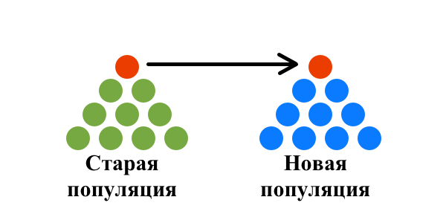
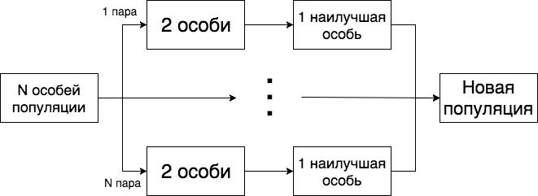
Операторы селекции
СЛАЙД
№11
Пропорциональная селекция
3. Ранговая селекция
✓
2. Турнирная селекция
* Элитарная стратегия
✓
Notes:
Пропорциональная селекция: Основной принцип: чем меньше значение целевой функции – тем больше вероятность перехода особи в новую популяцию
Турнирная селекция: Все особи популяции разбиваются на подгруппы с последующим выбором в каждой из них особи с наилучшим значением целевой функции.

Slide 13
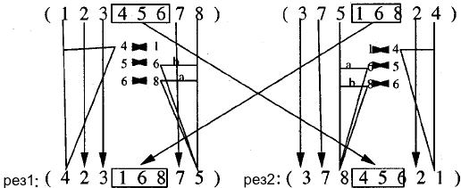
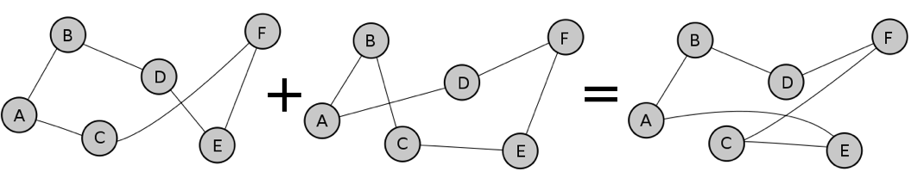
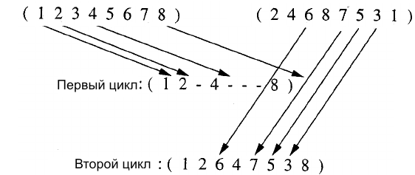
Операторы скрещивания
СЛАЙД
№12
1. Частично отображающий кроссовер
3. Рекомбинация дуг
✓
A: B C
B: A D
C: A F
D: B E
E: D F
F: C E
A: B D
B: A C
C: B E
D: A F
E: C F
F: D E
A: B C D
B: A C D
C: A B E F
D: A B E F
E: C D F
F: C D E
2. Циклический кроссовер
+
=
Notes:
Рекомбинация дуг - Данный оператор кроссовера хорош тем, что в качестве родителей он может принимать любое количество особей.

Slide 14
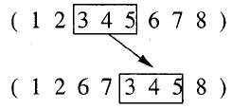
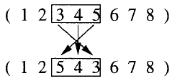
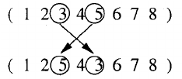

Операторы мутации
СЛАЙД
№13
1. Перемещение последовательности генов (move)
3. Разворот последовательности генов (reverse)
✓
✓
2. Перестановка двух генов (exchange)
4. Случайная перестановка части генов (scramble)
Notes:
Добавить, что l и k выбираются случайным образом

Slide 15
Модификации генетического алгоритма
СЛАЙД
№14
С учетом выбранных ранее компонентов генетического алгоритма создано 18 модификаций ГА комбинированием следующих параметров:
Для удобства будем обозначать алгоритмы по следующему правилу:
{2;3} {R;M;RM} {0,1;0,3;0,5} , где
Например, 3R0,5.
Оператор кроссовера:
С 2-мя родителями
С 3-мя родителями
Оператор мутации:
Перемещение (move)
Разворот (reverse)
Перемещение + разворот
(move+reverse)
Вероятность мутации:
0,1
0,3
0,5
{2,3} – кол-во родителей, участвующих в операторе кроссовера;
{R;M;RM} – оператор мутации (Reverse, Move, Reverse+Move соответственно);
{0,1;0,3;0,5} – значение вероятности мутации.

Slide 16
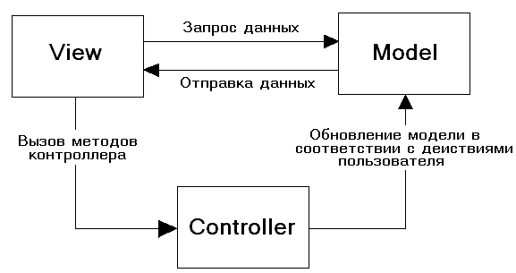
Структура ПО
СЛАЙД
№15
Язык программирования – Java 8
Spring Framework (Web MVC, Data, Security)
СУБД – MySQL
ORM – Hibernate
Картографический сервис – Яндекс.Карты
Геокодирование – Яндекс Геокодер
Получение расстояний между геообъектами - Маpbox Matrix Service
Notes:
Геокодирование (перевод географического адреса из текстового вида в координаты (долгота;широта))

Slide 17
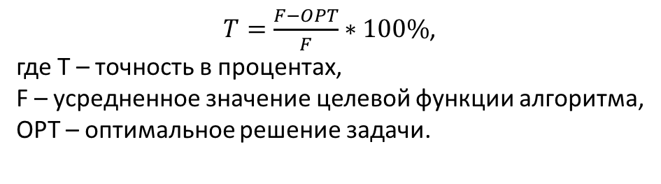
Методика проведения вычислительного эксперимента (1 этап)
СЛАЙД
№16
1 этап - На основе существующих решенных задач коммивояжера
В качестве исходных данных взяты файлы из проекта TSPLIB, который предоставляет частные случаи задач коммивояжера разной размерности и их оптимальные решения.
Написан модуль программы, считывающий исходные данные из файла и проверяющий решение на оптимальность.
Каждая задача решается 10 раз каждой из модификаций генетического алгоритма.
Полученные значения целевой функции для каждых 10-ти повторных решений усредняются, сравниваются с оптимальным значением и вычисляется точность решения по формуле
На основе полученных результатов делается предположение о точности модификаций алгоритма.
$T=\frac{F−OPT}{F}∗100\%$,
где T – точность в процентах,
F – усредненное значение целевой функции алгоритма,
OPT – оптимальное решение задачи.

Slide 18
Результаты вычислительного эксперимента (1 этап)
СЛАЙД
№17
Кол-во городов / Алгоритм | 17 | 26 | 43 | 53 | 70 | 100
2R0,1 | 99,5% | 91,0% | 99,5% | 77,7% | 89,7% | 71,8%
2M0,1 | 99,7% | 92,0% | 99,6% | 78,7% | 89,9% | 73,2%
2RM0,1 | 100,0% | 93,9% | 99,5% | 78,9% | 89,8% | 72,5%
3R0,1 | 100,0% | 96,7% | 99,7% | 80,2% | 90,3% | 74,8%
3M0,1 | 100,0% | 96,1% | 99,5% | 79,2% | 90,5% | 74,7%
3RM0,1 | 100,0% | 96,2% | 99,6% | 79,8% | 90,3% | 73,5%
2R0,3 | 99,7% | 94,8% | 99,6% | 78,4% | 89,9% | 72,1%
2M0,3 | 99,2% | 94,3% | 99,6% | 78,3% | 89,8% | 71,6%
2RM0,3 | 100,0% | 93,7% | 99,5% | 78,9% | 89,8% | 70,9%
3R0,3 | 100,0% | 95,9% | 99,7% | 80,0% | 90,3% | 74,2%
3M0,3 | 100,0% | 96,2% | 99,7% | 80,1% | 90,3% | 74,8%
3RM0,3 | 100,0% | 95,2% | 99,7% | 80,1% | 90,6% | 74,9%
2R0,5 | 100,0% | 93,8% | 99,6% | 78,1% | 89,7% | 72,9%
2M0,5 | 99,2% | 94,0% | 99,6% | 78,6% | 89,9% | 70,9%
2RM0,5 | 99,7% | 93,7% | 99,5% | 78,5% | 89,7% | 71,9%
3R0,5 | 100,0% | 94,9% | 99,8% | 80,2% | 90,6% | 74,4%
3M0,5 | 100,0% | 95,4% | 99,7% | 80,1% | 90,5% | 74,4%
3RM0,5 | 100,0% | 97,0% | 99,7% | 79,7% | 90,4% | 74,3%
Красным выделены максимальные значения в каждом столбце.

Slide 19
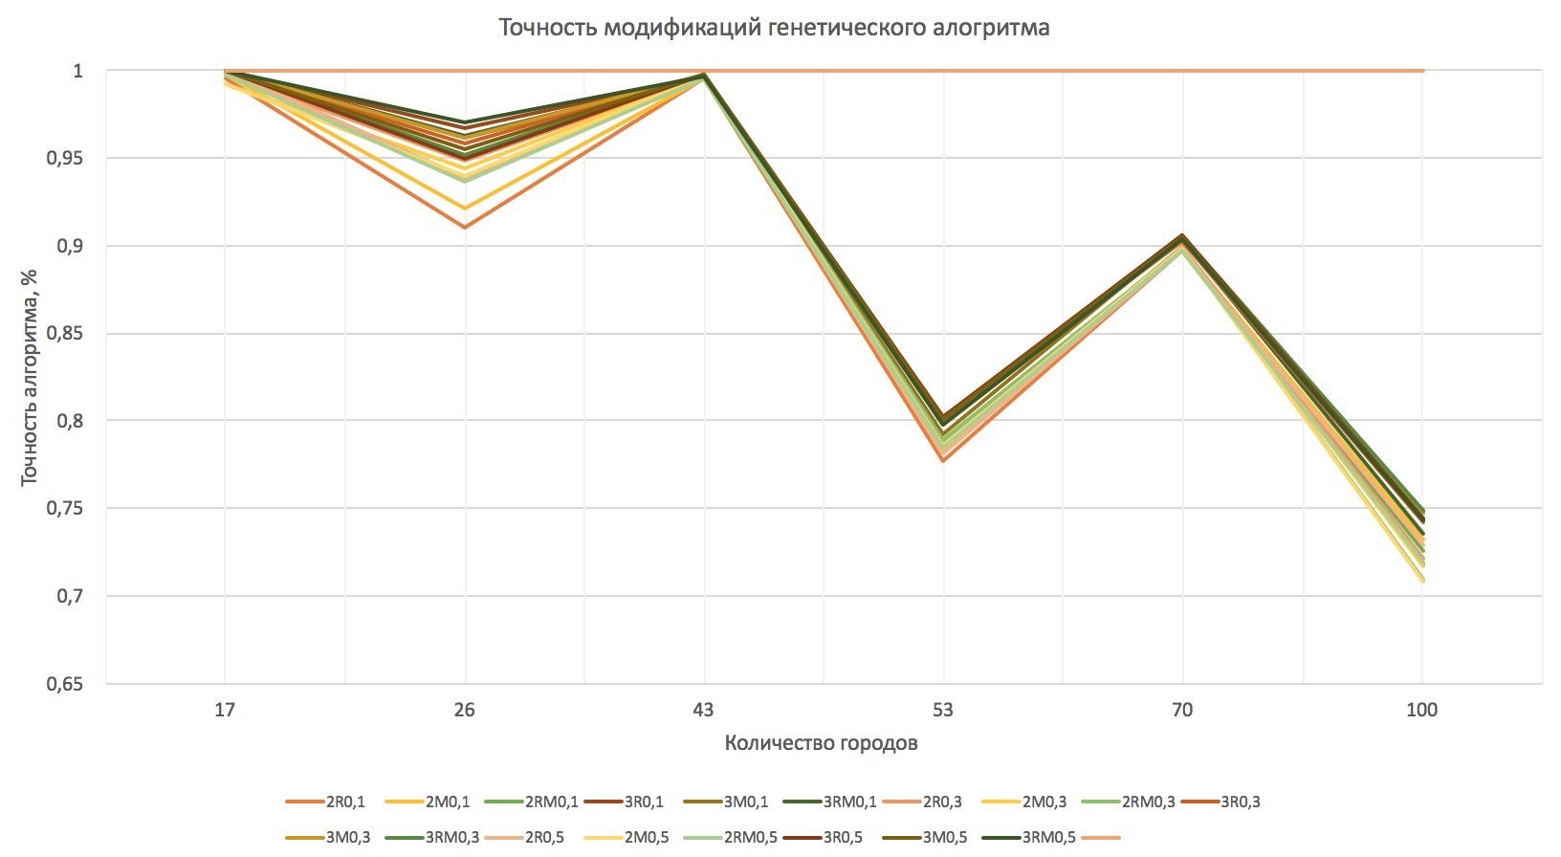
Результаты вычислительного эксперимента (1 этап)
СЛАЙД
№18
Вывод: точность алгоритма не зависит от количества городов в условии задачи и варьируется в диапазоне [70%, 100%] Также заметно, что точность алгоритма меняется незначительно в зависимости от модификации алгоритма. Наиболее точными алгоритмами в целом являются 3R0,5 и 3RM0,3.
Notes:
В 14 из 18 рассмотренных примеров лучшие решения находились с использованием только оператора мутации REVERSE

Slide 20
Методика проведения вычислительного эксперимента (2 этап)
СЛАЙД
№19
2 этап - На основе реальных данных
В качестве исходных адресов для проведения эксперимента были взяты адреса г. Уфы и Уфимского района из Федеральной информационной адресной системы (ФИАС);
Написан модуль программы, генерирующий случайную выборку от 10 до 100 адресов.
Для каждой выборки решается задача построения рационального маршрута генетическим алгоритмом 10 раз каждой из модификаций генетического алгоритма.
Полученные значения целевой функции для каждых 10-ти повторных решений усредняются и сравниваются между собой.

Slide 21
Результаты вычислительного эксперимента
СЛАЙД
№20
Кол-во городов / Алгоритм | 10 | 15 | 20 | 25 | 30 | 35 | 40 | 45 | 50 | 55 | 60 | 65 | 70 | 75 | 80 | 85 | 90 | 95 | 100
2R0,1 | 16288,37 | 13337,06 | 13511,38 | 12805,95 | 11106,65 | 11976,46 | 11474,98 | 11866,2 | 11596,23 | 11006,02 | 9571,13 | 11671,28 | 11755,86 | 10999,4 | 6749,31 | 7582,45 | 8036,99 | 8584,2 | 8329,11
2M0,1 | 16327,47 | 13512,01 | 13407,66 | 12532,26 | 11325,17 | 11589,47 | 10733,51 | 11601,54 | 11428,63 | 11298,14 | 9477,86 | 11817,8 | 11512,63 | 10789,14 | 7072,43 | 7938,49 | 7697,05 | 9287,51 | 8381,54
2RM0,1 | 16310,43 | 13327,45 | 13786,76 | 12536,04 | 10985,63 | 11919,53 | 11429,15 | 11664,94 | 11913,94 | 11424,98 | 9321,91 | 11797,14 | 11661,38 | 10738,01 | 7721,8 | 7777,81 | 7641,66 | 9096,35 | 8560,39
3R0,1 | 16257,8 | 13125,42 | 12533,93 | 11536,12 | 10107,82 | 9835,68 | 9279,39 | 9889,23 | 10070,07 | 10684,38 | 8848,37 | 11034,3 | 10322,95 | 9408,05 | 6439,38 | 7472,97 | 6805,11 | 7403,17 | 6577,73
3M0,1 | 16258,17 | 13150,09 | 11924,3 | 11432,32 | 9963,53 | 9715,26 | 9172,33 | 9662,51 | 10700,36 | 10483,49 | 8944,75 | 10721,43 | 10725,3 | 9010,4 | 6877,56 | 6827,94 | 6762,89 | 7618,22 | 6698,64
3RM0,1 | 16261,43 | 13192,19 | 12728,76 | 11783,9 | 10396,2 | 9990,2 | 9381,44 | 9825,91 | 10510,41 | 10494,43 | 9158,77 | 10806,11 | 11240,25 | 9584,62 | 6612,63 | 7571,84 | 6891,63 | 7691,24 | 7106,64
2R0,3 | 16293,13 | 13272,78 | 13274,73 | 12595,72 | 11663,24 | 11636,73 | 10779,96 | 11226,15 | 11904,21 | 11134,56 | 9644,94 | 11651,89 | 11920,33 | 10917,61 | 7191,33 | 7841,45 | 7595,06 | 8034,81 | 8673,25
2M0,3 | 16297,13 | 13128,32 | 13736,18 | 12525,33 | 11144,39 | 11231,91 | 10664,74 | 11480,61 | 11745,05 | 11113,51 | 9417,85 | 11590,68 | 11743,22 | 9879,93 | 6991,83 | 8035,24 | 7482,88 | 8661,11 | 8571,51
2RM0,3 | 16323,47 | 13319,96 | 13815,18 | 12967,04 | 10712,26 | 12031,67 | 10978,14 | 11608,25 | 11482,16 | 11245,38 | 9757,51 | 11376,36 | 11488,17 | 10408,61 | 7030,81 | 7715,26 | 7400,61 | 8315,68 | 8528,21
3R0,3 | 16257,8 | 13237,46 | 11696,32 | 11882,41 | 10265,64 | 9644,71 | 8980,29 | 9887,14 | 10598,85 | 10126,58 | 9151,64 | 10710,5 | 10893,55 | 9039,53 | 5959,39 | 7519,49 | 6689,75 | 6934,27 | 7519,38
3M0,3 | 16276,23 | 13098,8 | 12491,5 | 11532,08 | 10417,33 | 9871,75 | 9435,2 | 9978,65 | 10567,21 | 10381,33 | 8917,21 | 10999,56 | 10219,49 | 9360,57 | 6916,11 | 7267,2 | 7065,23 | 7706,3 | 6930,49
3RM0,3 | 16265,06 | 13267,36 | 12051,29 | 11164,78 | 10065,08 | 10167,38 | 9084,48 | 9655,44 | 10570,64 | 10602,62 | 9066,88 | 10532,91 | 11328,16 | 8927,8 | 6828,71 | 6883,15 | 6549,26 | 7566,65 | 7345,48
2R0,5 | 16340,09 | 13449,48 | 13995,5 | 12600,15 | 11108,04 | 11729,55 | 11295,13 | 11745,32 | 11426,08 | 11022,5 | 9894,48 | 11824,14 | 11783,12 | 11085,22 | 6899,18 | 8064,08 | 7459,89 | 8731,33 | 8240,37
2M0,5 | 16324,07 | 13380,81 | 13321,4 | 12285,23 | 11002,67 | 11103 | 11293,68 | 11676,94 | 11577,07 | 11277,2 | 9765,76 | 11830,3 | 11583,49 | 11089,8 | 6817,4 | 7846,81 | 7610,42 | 8474,65 | 8606,54
2RM0,5 | 16297,5 | 13355,87 | 13518,77 | 12974,25 | 11180,01 | 11239,66 | 11304,8 | 11145,9 | 11129,8 | 11242,8 | 9826,37 | 11838,97 | 11546,67 | 10779,59 | 7435,5 | 8090,66 | 7306,85 | 8321,5 | 8118,02
3R0,5 | 16257,8 | 13360,25 | 12787,89 | 11341,39 | 9960,42 | 9759,45 | 9676,62 | 8896,98 | 10320,36 | 10373,11 | 9271,55 | 10562,72 | 10581,46 | 10059,74 | 7168,72 | 7143,64 | 6444,32 | 7748,74 | 7396,86
3M0,5 | 16272,6 | 13211,3 | 12789,63 | 11388,6 | 10305,85 | 10000,42 | 9250,25 | 9672,5 | 10627 | 10278,17 | 9049,56 | 10845,35 | 11021,63 | 9443,47 | 6199,05 | 7067,5 | 7119,73 | 6775,97 | 6870,02
3RM0,5 | 16265,06 | 13334,05 | 12301,9 | 11442,04 | 10012,28 | 10160,79 | 9367,95 | 9982,09 | 10615,2 | 10449,5 | 8996,61 | 10673,29 | 11075,14 | 10077,26 | 6338,78 | 7481,95 | 7219,99 | 7731,62 | 7271,47
Красным выделены минимальные значения в каждом столбце.

Slide 22
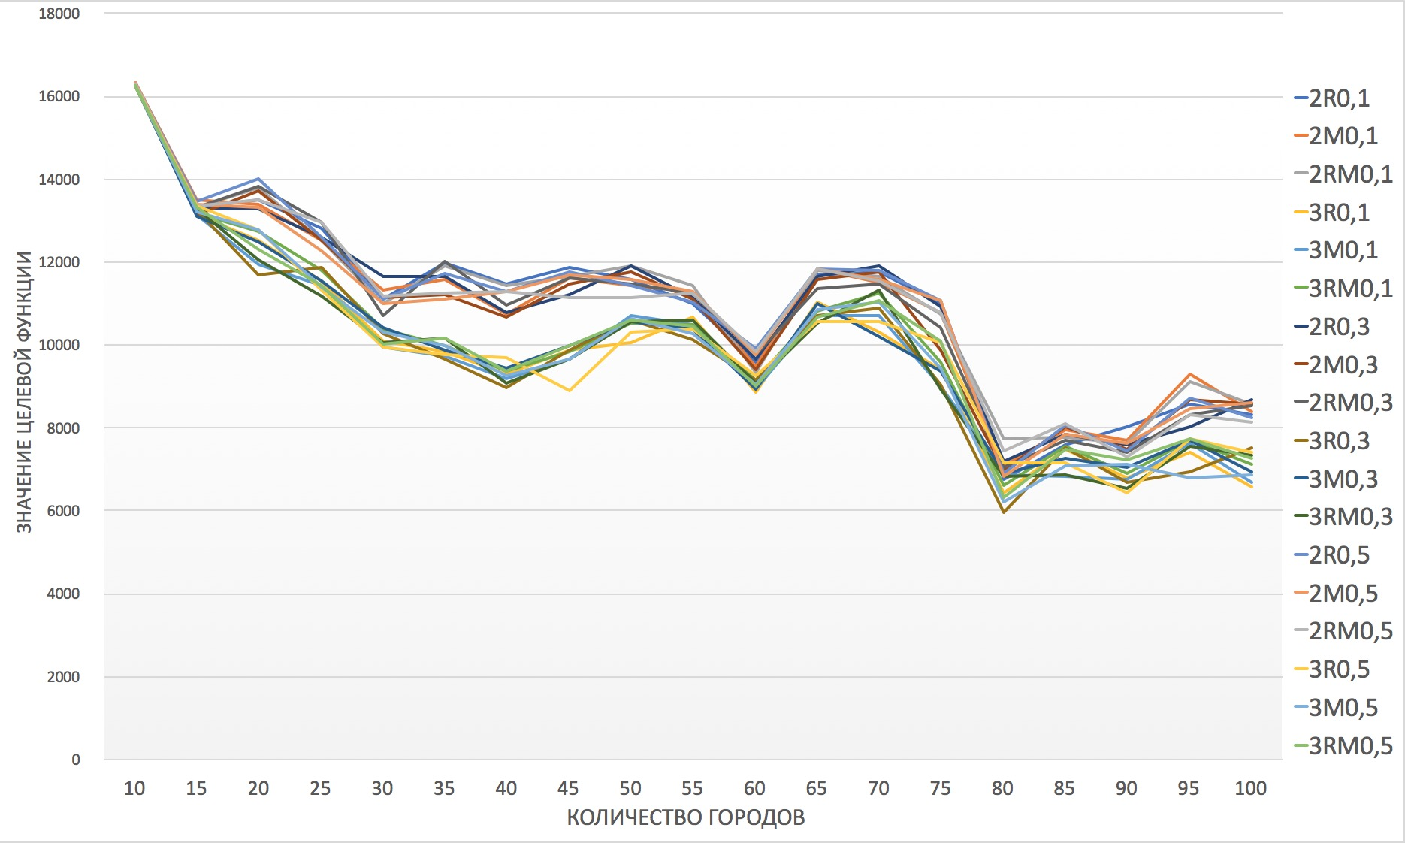
Результаты вычислительного эксперимента
СЛАЙД
№21
Вывод: на основе полученных результатов можно предположить, что оператор кроссовера с 3-мя родителями лучше справляется с решением задачи. Среди используемых операторов мутации лучше всего проявил себя REVERSE. В большинстве случаев лучшее решение находилось при вероятности мутации = 0,3.
Поэтому для разработки приложения использовался алгоритм 3R0,3.
Notes:
В 14 из 18 рассмотренных примеров лучшие решения находились с использованием только оператора мутации REVERSE

Slide 23
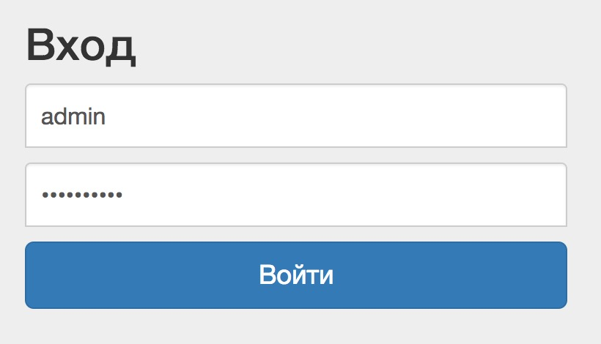
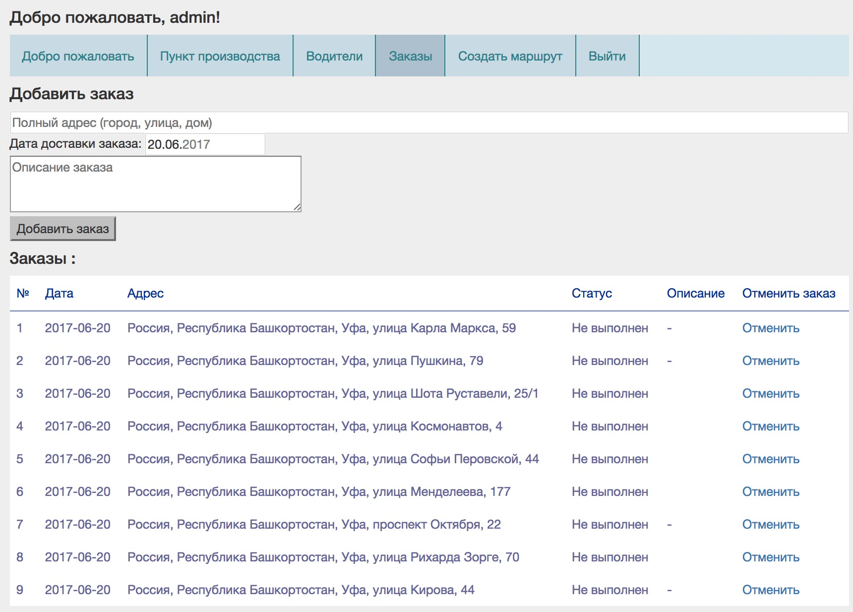
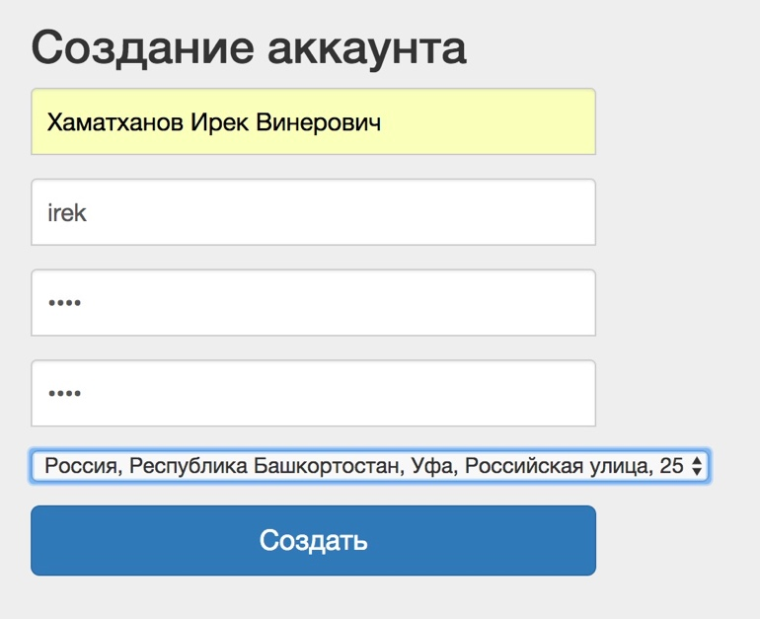
Интерфейс программы
СЛАЙД
№22
Регистрация заявок в системе
Вход в систему и регистрация водителей в системе

Slide 24
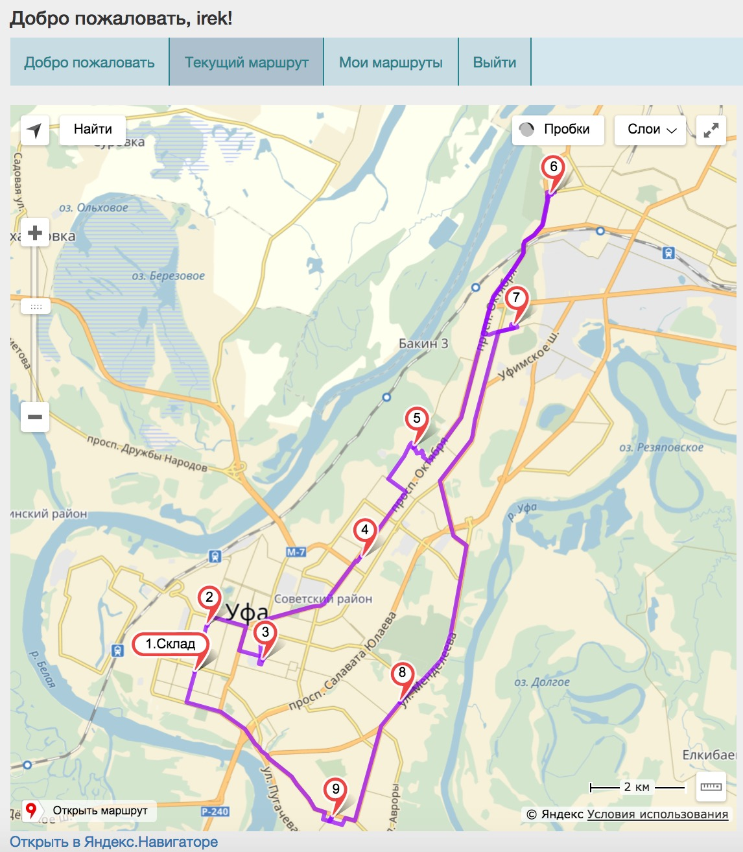
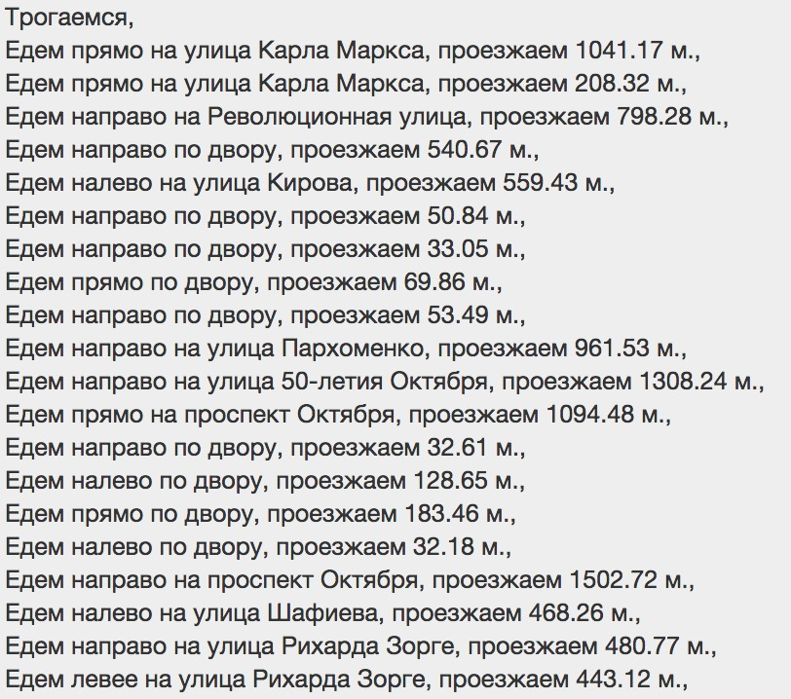
Интерфейс программы
СЛАЙД
№23
Построенный маршрут в личном кабинете водителя

Slide 25
Выводы
СЛАЙД
№24
Проведен обзор существующего ПО для поиска оптимальных маршрутов. Выяснено, что не существует бесплатных программ, которые строят и визуализируют на карте рациональные маршруты для большого количества городов.
Выполнен аналитический обзор методов решения задачи. На основе анализа выбран генетический алгоритм в силу его большой гибкости при настройке параметров.
Разработаны и программно реализованы различные модификации генетического алгоритма.
Произведен вычислительный эксперимент, который показал:
Точность решения задачи не зависит от количества городов;
В операторе кроссовера использование трех родительских особей улучшает результат;
В качестве оператора мутации лучше всего себя проявил оператор разворота последовательности генов.
Написано программное обеспечение для построения рационального маршрута и визуализации его на карте.
Проведен расчет на реальных данных.

Slide 26
Спасибо за внимание!

